Slide 1

ניתוח משנה
מסכת קידושין דף מט עב
ניתוח מבני לפי מודל כאמדט חאק
נושא: קידושין על תנאי והטעיה
מתני'. ע"מ שאני כהן ונמצא לוי, לוי ונמצא כהן, נתין ונמצא ממזר, ממזר ונמצא נתין, בן עיר ונמצא בן כרך, בן כרך ונמצא בן עיר, על מנת שביתי קרוב למרחץ ונמצא רחוק, רחוק ונמצא קרוב, על מנת שיש לו בת או שפחה מגודלת ואין לו, או על מנת שאין לו ויש לו, על מנת שאין לו בנים ויש לו, או על מנת שיש לו ואין לו,
ובכולם אף על פי שאמרה בלבי היה להתקדש לו, אעפ"כ אינה מקודשת.
וכן היא שהטעתו.

Slide 2
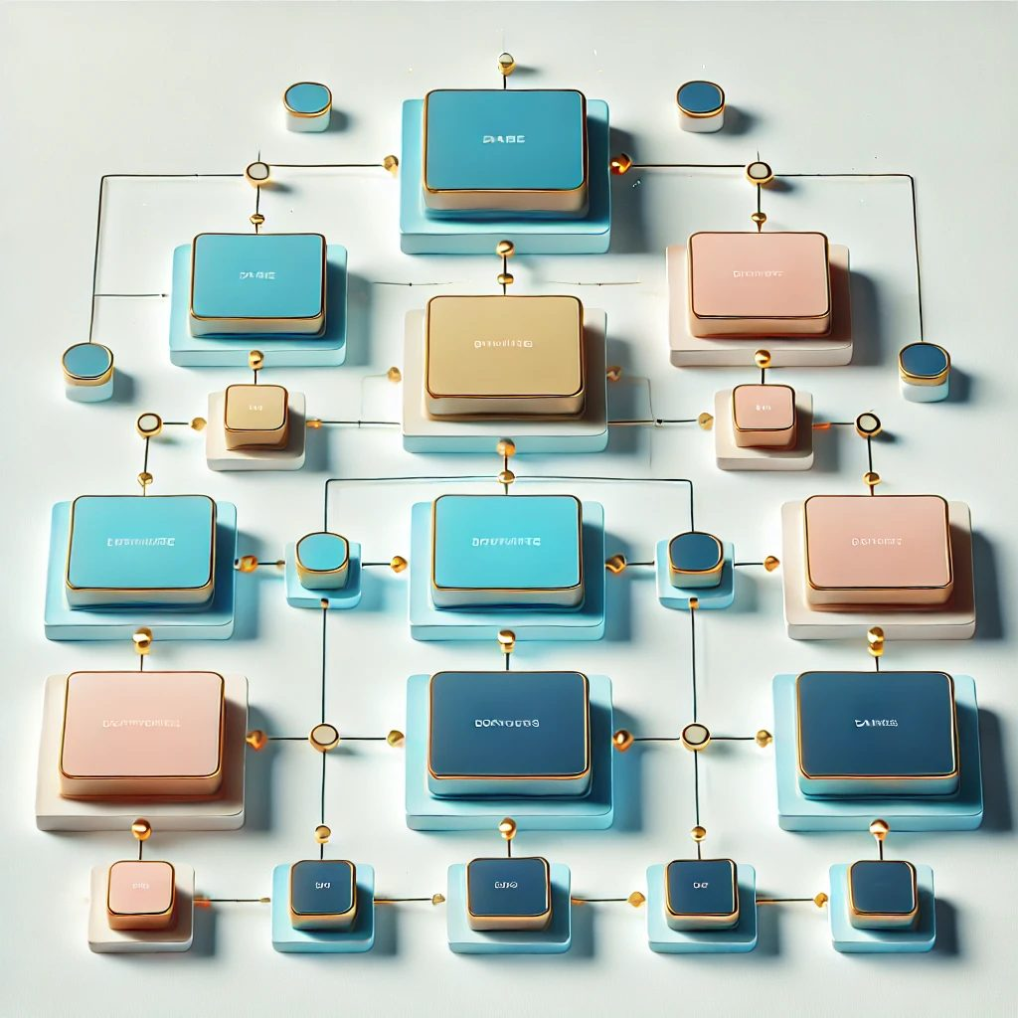
מבנה המשנה
• שישה מקרים מקבילים
• בכל מקרה: הטעיה לגנאי והטעיה לשבח
• דין אחיד: אינה מקודשת
• מבנה שיטתי ומדורג

Slide 3
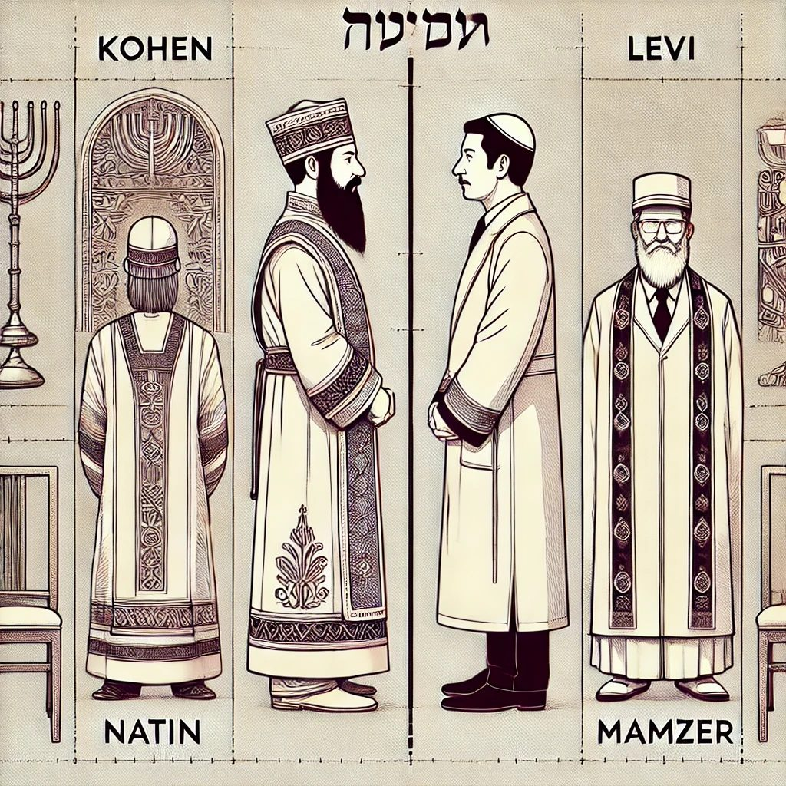
מקרים ראשונים: כהן/לוי ונתין/ממזר
מקרה ראשון - כהן ולוי:
• אמר שהוא כהן ונמצא לוי
• אמר שהוא לוי ונמצא כהן
מקרה שני - נתין וממזר:
• אמר שהוא נתין ונמצא ממזר
• אמר שהוא ממזר ונמצא נתין
Notes:
מתני'. ע"מ שאני כהן ונמצא לוי, לוי ונמצא כהן, נתין ונמצא ממזר, ממזר ונמצא נתין,

Slide 4
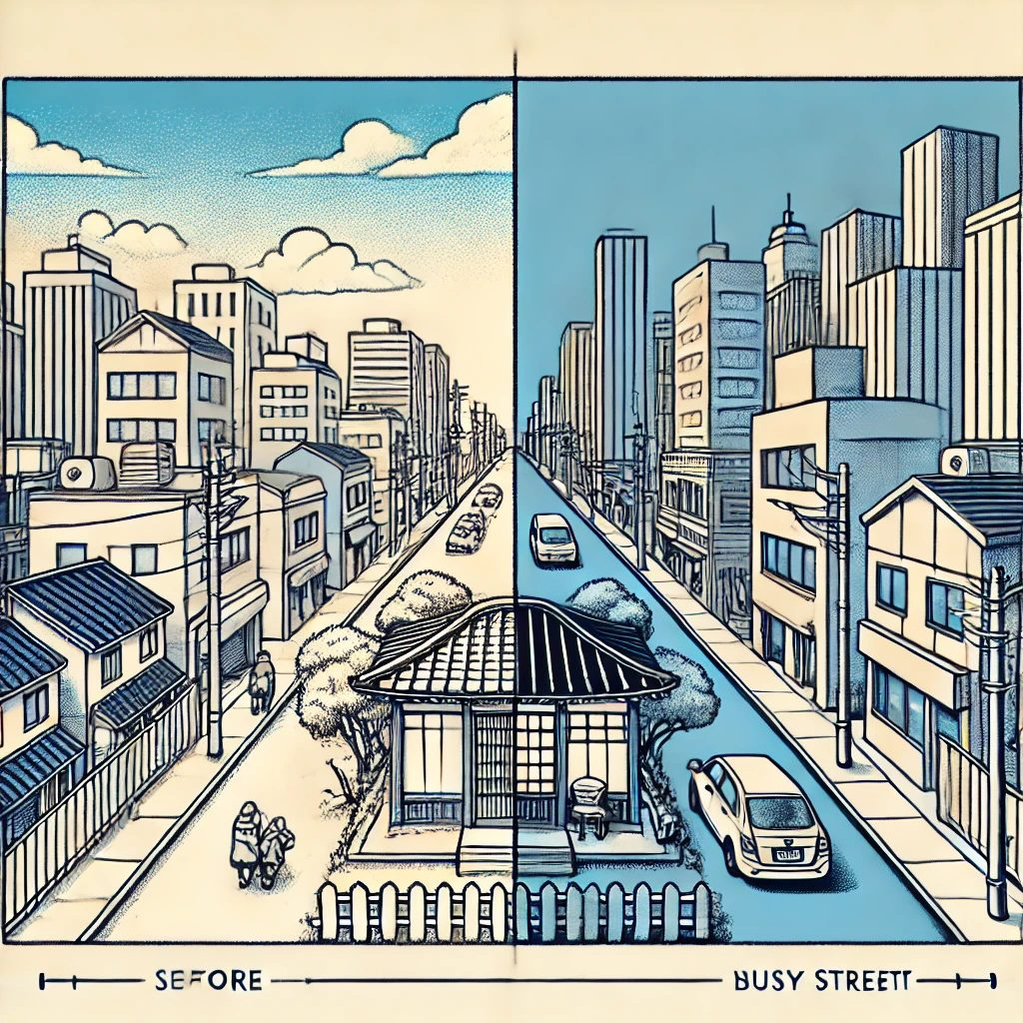
מקרים אמצעיים: מקום מגורים
בן עיר/כרך:
• התנה שהוא בן עיר ונמצא בן כרך
• התנה שהוא בן כרך ונמצא בן עיר
מרחק מהמרחץ:
• התנה שביתו קרוב למרחץ ונמצא רחוק
• התנה שביתו רחוק מהמרחץ ונמצא קרוב
הסבר: ישיבת כרכים קשה בגלל:
- יוקר
- דוחק של עוברים ושבים
Notes:
, בן עיר ונמצא בן כרך, בן כרך ונמצא בן עיר, על מנת שביתי קרוב למרחץ ונמצא רחוק, רחוק ונמצא קרוב

Slide 5

מקרים אחרונים: מצב משפחתי
בת או שפחה מגודלת:
• התנה שיש לו ואין לו
• התנה שאין לו ויש לו
בנים:
• התנה שאין לו בנים ויש לו
• התנה שיש לו בנים ואין לו
Notes:
על מנת שיש לו בת או שפחה מגודלת ואין לו, או על מנת שאין לו ויש לו, על מנת שאין לו בנים ויש לו, או על מנת שיש לו ואין לו,

Slide 6
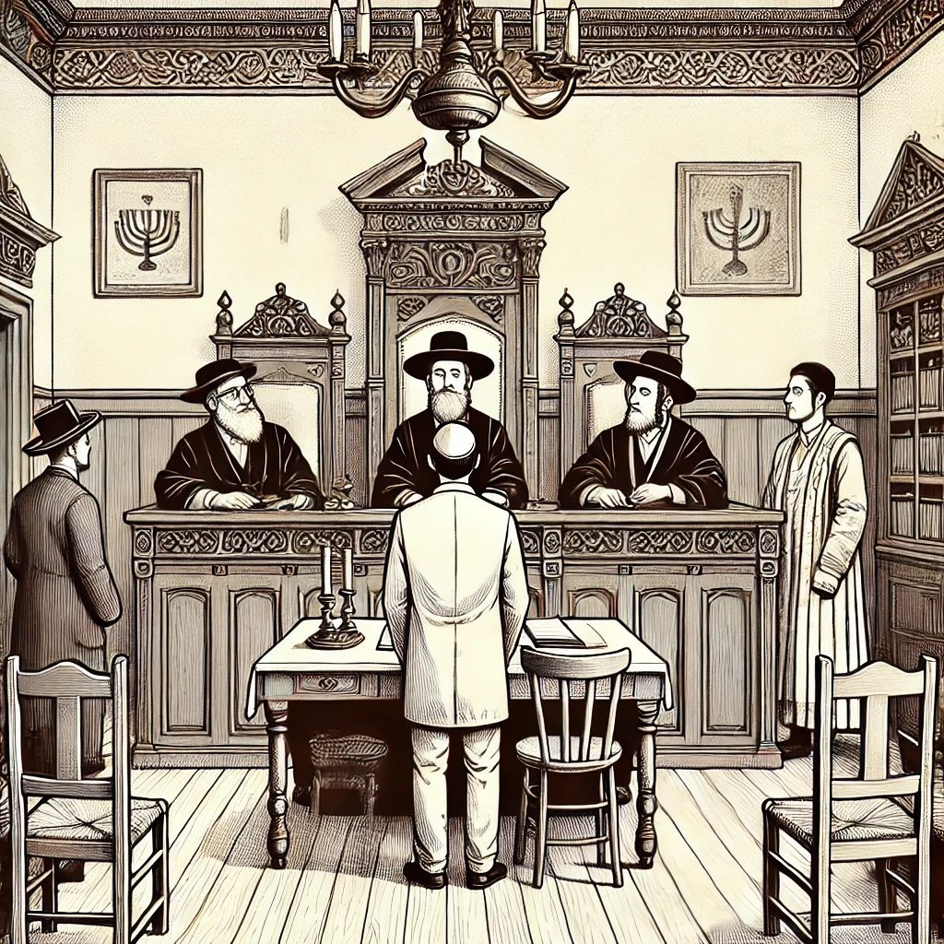
הדין בכל המקרים
הדין: אינה מקודשת
כלל זה חל:
• גם בהטעיה לגנאי
• גם בהטעיה לשבח
• גם אם אמרה בלבי היה להתקדש לו
• גם כשהיא הטעתה אותו
Notes:
ר' עובדיה מברטנורא על המשניות שבתלמוד בבלי מסכת קידושין דף מח עמוד ב
לא פליג רבי שמעון אלא על שבח דממון, דמסתמא ניחא לה באותו שבח. אבל על שבח דיוחסין, כגון לוי ונמצא כהן, מודה רבי שמעון דאפילו הטעתו או הטעה הוא אותה לשבח אינה מקודשת, דלא ניחא לה בשבחו מפני שמתגאה עליה. ואין הלכה כרבי שמעון:

Slide 7
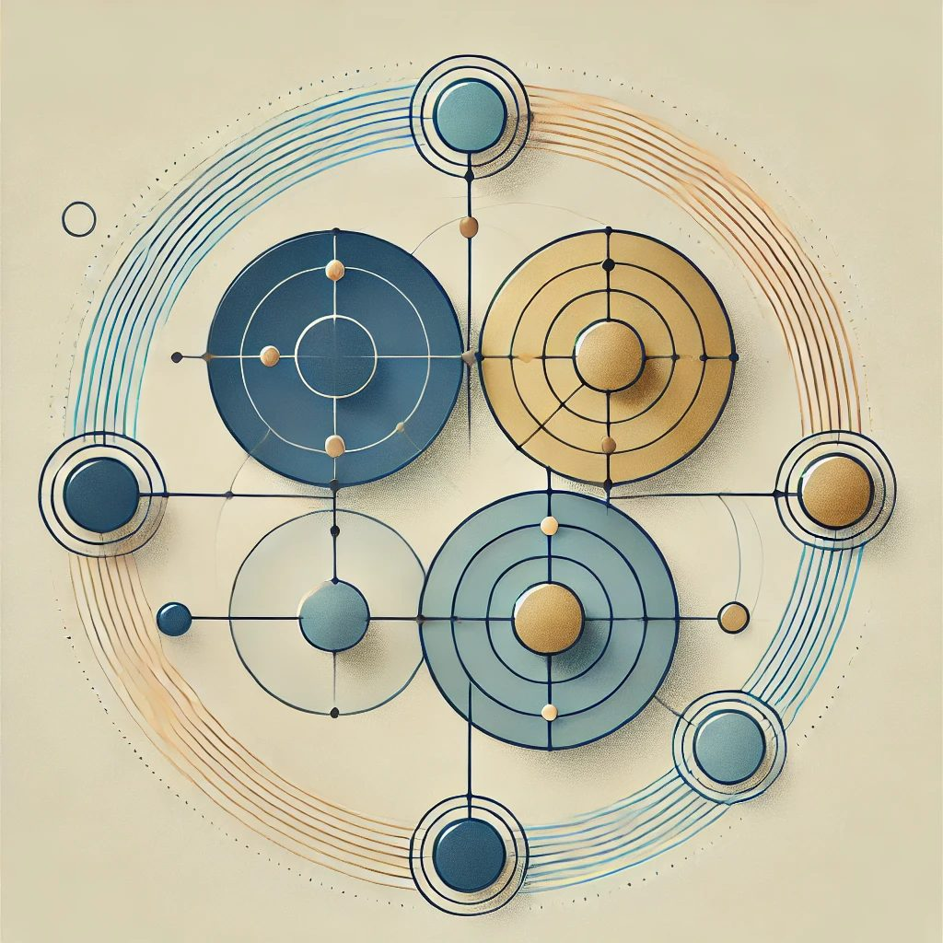
ניתוח ההלכה
עקרונות מרכזיים:
1. תנאי מפורש חייב להתקיים
2. אין הבדל בין הטעיה לטובה או לרעה
3. מחשבה מאוחרת אינה משנה את התנאי
4. הדין שווה גם כשהאישה מטעה
Notes:
מפרט מפורט - תמונה לשקופית 7: ניתוח ההלכה
מבנה כללי
תרשים מעגלי המציג 4 עקרונות בסיסיים מהמשנה
במרכז: עיגול גדול עם הכותרת "עקרונות המשנה"
4 עיגולים מסביב מחוברים למרכז
העקרונות והייצוג שלהם
עיגול ימין עליון:
כותרת: "תנאי מפורש"
איור: טבעת קידושין עם מסמך
מסר: חובת קיום התנאי המפורש
עיגול שמאל עליון:
כותרת: "שוויון בהטעיה"
איור: מאזניים מאוזנים
מסר: אין הבדל בין הטעיה לטובה או לרעה
עיגול ימין תחתון:
כותרת: "אי-תיקון בדיעבד"
איור: שעון חול
מסר: מחשבה מאוחרת לא משנה
עיגול שמאל תחתון:
כותרת: "שוויון מגדרי"
איור: שני סמלים שווים
מסר: הדין שווה לאיש ולאישה

Slide 8
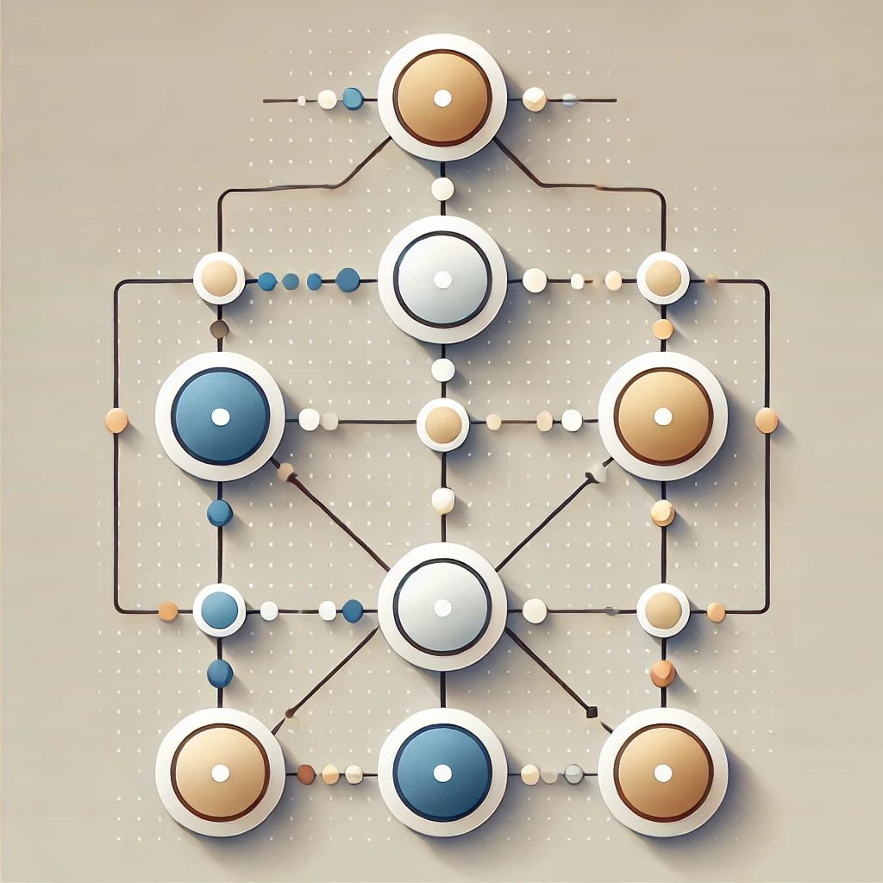
מבנה מתודולוגי של המשנה
מבנה הדרגתי:
1. מעמד אישי (כהן/לוי/נתין)
2. מקום מגורים (עיר/כרך)
3. תנאי חיים (מרחץ)
4. מצב משפחתי (בת/בנים)
בכל נושא:
- הטעיה לגנאי
- הטעיה לשבח

Slide 9

מבנה מתודולוגי של המשנה
ע"מ שאני כהן ונמצא לוי, לוי ונמצא כהן, נתין ונמצא ממזר, ממזר ונמצא נתין,
בן עיר ונמצא בן כרך, בן כרך ונמצא בן עיר, על מנת שביתי קרוב למרחץ ונמצא רחוק, רחוק ונמצא קרוב,
על מנת שיש לו בת או שפחה מגודלת ואין לו, או על מנת שאין לו ויש לו, על מנת שאין לו בנים ויש לו, או על מנת שיש לו ואין לו,
ובכולם אף על פי שאמרה בלבי היה להתקדש לו, אעפ"כ אינה מקודשת.
וכן היא שהטעתו.

Slide 10
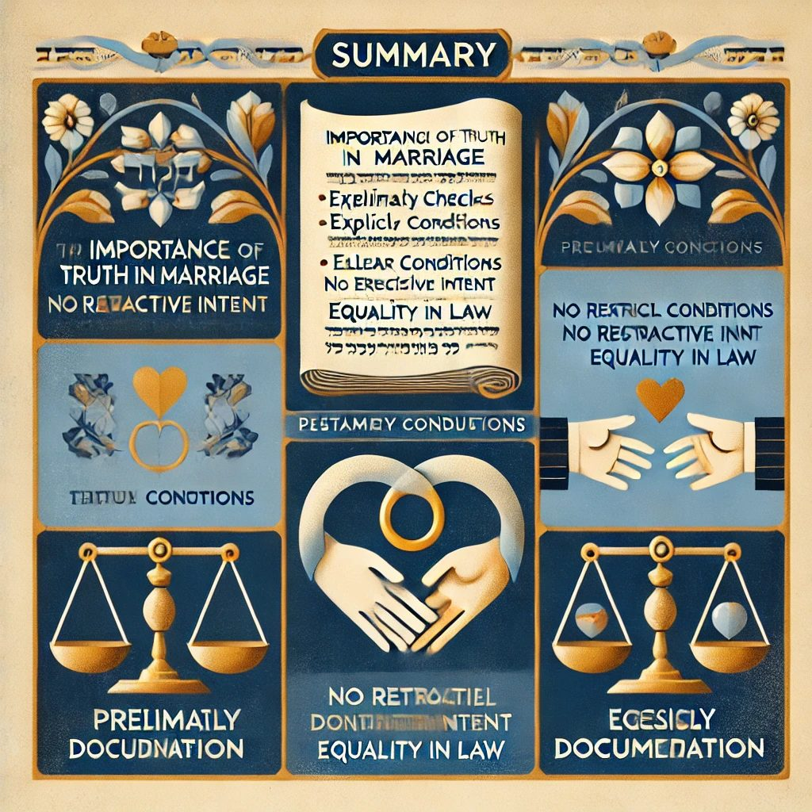
סיכום ומסקנות
מסקנות עיקריות:
1. חשיבות האמת בקידושין
2. תוקף מוחלט של תנאי מפורש
3. אי-חשיבות של כוונה מאוחרת
4. שוויון בדין בין איש לאישה
לקחים מעשיים:
• חשיבות הבירור המוקדם
• זהירות בהצבת תנאים
Notes:
בתמונה יש חלוקה לשני חלקים:
צד ימין: מסקנות הלכתיות
תיבת מסקנות מעוטרת בסגנון דף גמרא, הכוללת את הנקודות הבאות:
חשיבות האמת בקידושין.
תוקף מוחלט של תנאי מפורש.
אי-משמעות של כוונה מאוחרת.
שוויון בדין בין איש לאישה.
צד שמאל: יישומים מעשיים
תיבה מודרנית עם הנקודות הבאות:
בירור מקדים.
ניסוח ברור של תנאים.
תיעוד מדויק.
שקיפות בין הצדדים.
במרכז: סמל אינטגרטיבי
טבעת קידושין במרכז, מוקפת בארבעה סמלים המחוברים זה לזה:
ספר תורה (מסמל מסורת).
ידיים לוחצות יד (מסמלות הסכמה).
מאזניים (מסמלות צדק).
לב (מסמל כנות).
חיבור ויזואלי:
קווים מעוגלים בזהב המחברים בין התיבות והסמל המרכזי.
אם יש צורך בתוספות או התאמות, עדכן אותי!

Slide 11
דברים שבלב אינם דברים
מסכת קידושין דף מט עמוד ב
ניתוח הסוגיה והשלכותיה

Slide 12

דברים שבלב אינם דברים
מסכת קידושין דף מט עמוד ב
ניתוח הסוגיה והשלכותיה
גמ'. ההוא גברא דזבין לנכסיה אדעתא למיסק לארץ ישראל, ובעידנא דזבין לא אמר ולא מידי; אמר רבא: הוי דברים שבלב, ודברים שבלב אינם דברים.
Notes:
תיאור התמונות לבינה מלאכותית:
שקופית כותרת - "דברים שבלב": איור של לב אנושי שחציו שקוף, ובתוכו מחשבות מעורפלות בצורת עננים קלים. מהלב יוצא קו מקווקו שנעלם באוויר, בניגוד לקו מוצק שיוצא מפה מדבר ומגיע למטרה.
משמעות: מסמל את ההבדל בין מחשבות פנימיות (דברים שבלב) לבין דיבור מפורש.
המקרה בגמרא: איור של בית עם שלט "למכירה", ולידו דמות אדם המביטה לעבר מפת ארץ ישראל מרוחקת עם סימן שאלה מעליה.
משמעות: מייצג את המקרה של מכירת הנכסים מתוך כוונה לעלות לארץ ישראל.
פסיקת רבא: איור של פטיש של שופט מכה על שולחן, ומעליו שני עננים של מחשבות - אחד מתפוגג באוויר והשני הופך למסמך חתום.
משמעות: מראה את ההבדל בין מחשבות שאין להן תוקף לבין הסכמים מפורשים.
דוגמאות מחיי היומיום: קולאז' המחולק ל-4: כרטיס טיסה, מפתח דירה, מוצר ארוז, וחוזה - כשמעל כל אחד מהם עננית מחשבה מטושטשת.
משמעות: מציג מצבים יומיומיים בהם יש פער בין כוונות לא מבוטאות למעשים.
עקרונות משפטיים: איור של מאזניים, כאשר בצד אחד יש לב שקוף עם מחשבות, ובצד השני מסמך חתום - והמאזניים נוטים לצד המסמך.
משמעות: מדגיש את העדיפות המשפטית של הסכמים מפורשים על פני כוונות לא מבוטאות.
השלכות מעשיות: איור של שתי ידיים לוחצות יד כשמעליהן מסמך חתום ברור, ומסביב מחשבות מעורפלות נשארות מחוץ למעגל ההסכמה.
משמעות: מדגיש את חשיבות העיגון הפורמלי של הסכמות בעסקאות.
סיכום: איור של גשר המחבר בין שני אנשים, כאשר על הגשר יש מסמכים ודיבורים מפורשים, ומתחת לגשר זורמות מחשבות כמו מים.

Slide 13

המקרה בגמרא
• אדם מכר את נכסיו בכוונה לעלות לארץ ישראל
• לבסוף נאנס ולא עלה
• בשעת המכירה לא אמר דבר על כוונתו
• השאלה: האם המכירה בטלה?

Slide 14
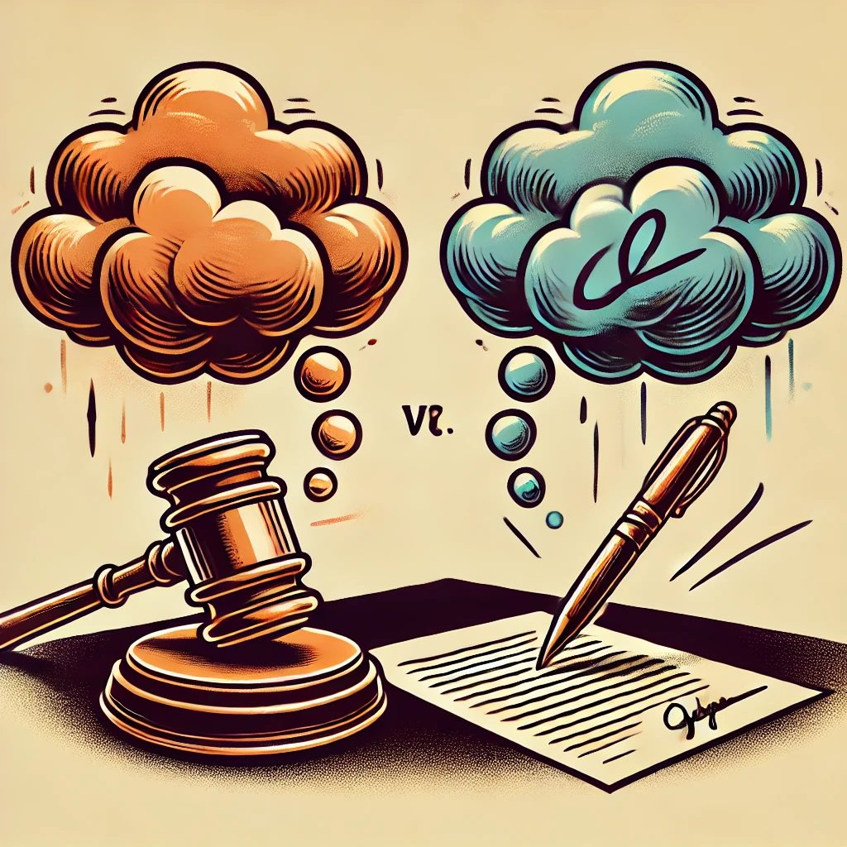
פסיקת רבא
• "דברים שבלב אינם דברים"
• המכירה תקפה למרות כוונתו הפנימית
• מחשבות שלא נאמרו אינן משפיעות על תוקף העסקה
• חשיבות הביטוי המפורש בעסקאות

Slide 15

דוגמאות מחיי היומיום
• קניית כרטיס טיסה בהנחה שיהיה חופש מהעבודה
• חתימה על חוזה שכירות בהנחה שיקבל עבודה בעיר
• רכישת מוצר בהנחה שישתמש בו לצורך מסוים
• חתימה על הסכם בהנחה שיתקיים תנאי מסוים

Slide 16
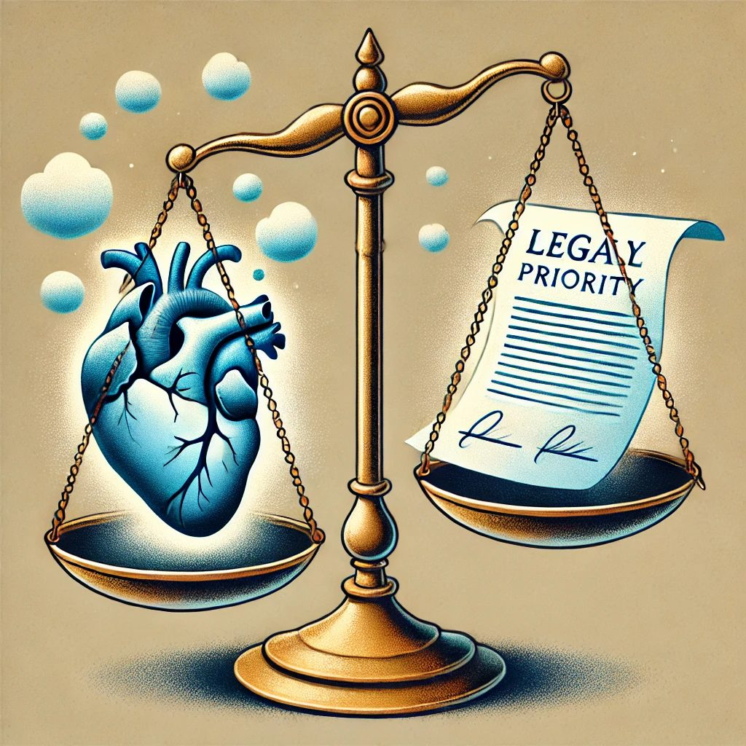
עקרונות משפטיים
• צורך בביטוי מפורש של תנאים
• הגנה על הצד השני בעסקה
• ודאות משפטית בעסקאות
• אחריות הצדדים לביטוי כוונותיהם

Slide 17
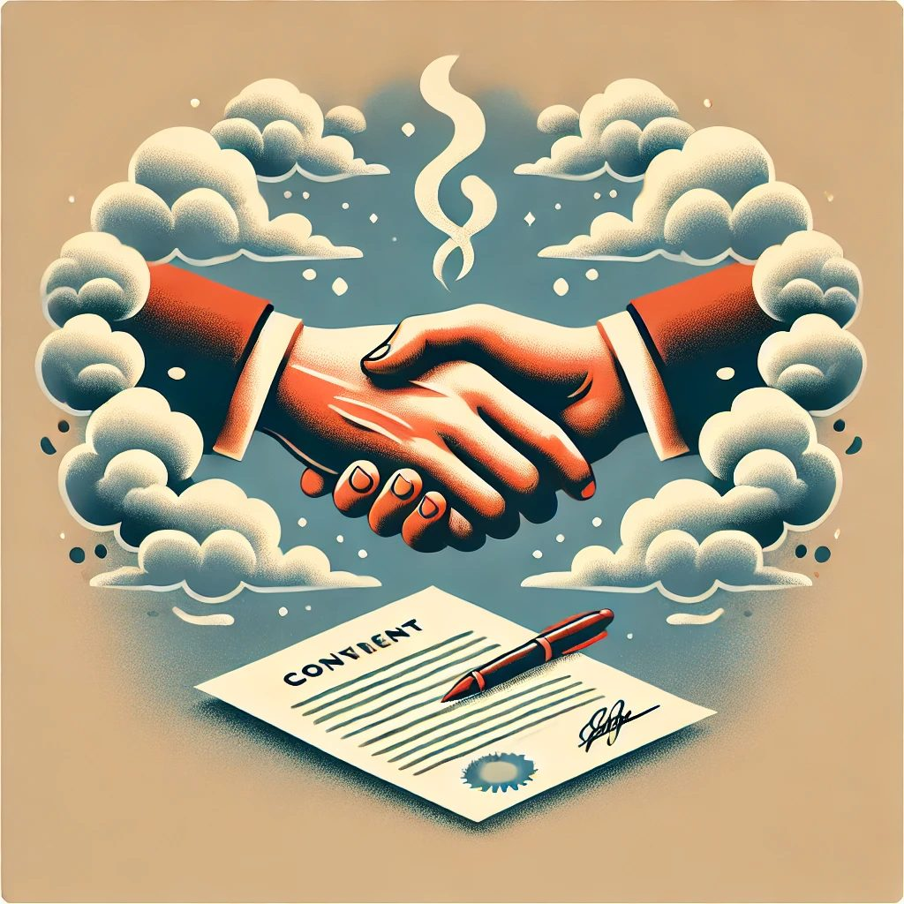
השלכות מעשיות
• חשיבות ניסוח ברור של חוזים
• הקפדה על תיעוד תנאים בכתב
• התייעצות משפטית לפני עסקאות משמעותיות
• שמירה על ראיות וסיכומים בכתב

Slide 18
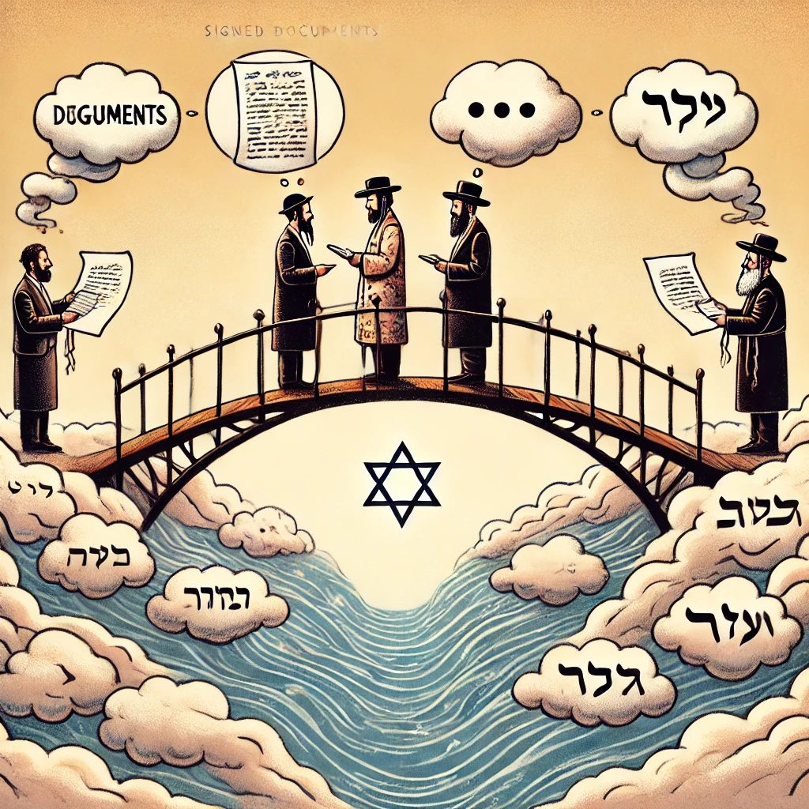
סיכום ומסקנות
• מחשבות לא מבוטאות אינן משפיעות על תוקף עסקאות
• חשיבות התקשורת הברורה בין הצדדים
• אחריות אישית לביטוי כוונות ותנאים
• יישום העיקרון בחיי המסחר המודרניים

Slide 19
דברים שבלב
סיפור על הפער בין הרצון למעשה

Slide 20

דברים שבלב
סיפור על הפער בין הרצון למעשה

Slide 21

מחשבות שנשארו בפנים
לפני שנים לא רבות, בעיירה קטנה באירופה, חי אדם בשם יצחק. יצחק היה מוכר לכולם כאיש משפחה מסור, אדם חרוץ ופשוט שאהב את קהילתו, אך ליבו תמיד השתוקק לדבר אחד – לעלות לארץ ישראל. חלום הילדות הזה ליווה אותו לכל אורך חייו, אך רק עם השנים הפך למטרה שהוא לא היה מוכן לוותר עליה.
יום אחד, יצחק קיבל החלטה נחושה: הוא יעלה לארץ ישראל. אך מתוך חשש – או מעין רעה או מאי-רצון לעורר את עניין השכנים – הוא לא סיפר כמעט לאיש חוץ מהמסמכים שהיה צריך למלא במשרדים.
במקום זאת, החל בהכנות בשקט. הוא מכר את ביתו הישן, את הרהיטים והאדמה שעיבד במשך שנים רבות. כל אחד בקהילה חשב שהוא פשוט מעביר דירה לעיירה אחרת, או אולי פורש מעסקיו, אך לא העלו בדעתם שהיעד האמיתי היה רחוק הרבה יותר.
עם כספו מרוכז וחלום בליבו, יצחק הזמין כרטיסי טיסה, התארגן לקראת המסע הגדול ואפילו התכונן לשהות זמנית בעיר נמל עד ליציאה. כל פרט תוכנן בקפידה – מהמסמכים ועד למטען המועט שלקח עמו.
אך אז, המצב בעולם השתנה בפתאומיות. מלחמה פרצה, ונמלי התעופה נסגרו. כל הטיסות לארץ ישראל בוטלו. יצחק, שעמד על סף הגשמת חלומו, מצא את עצמו תקוע בעיירתו, חסר בית, חסר רכוש, וחסר תקווה.

Slide 22
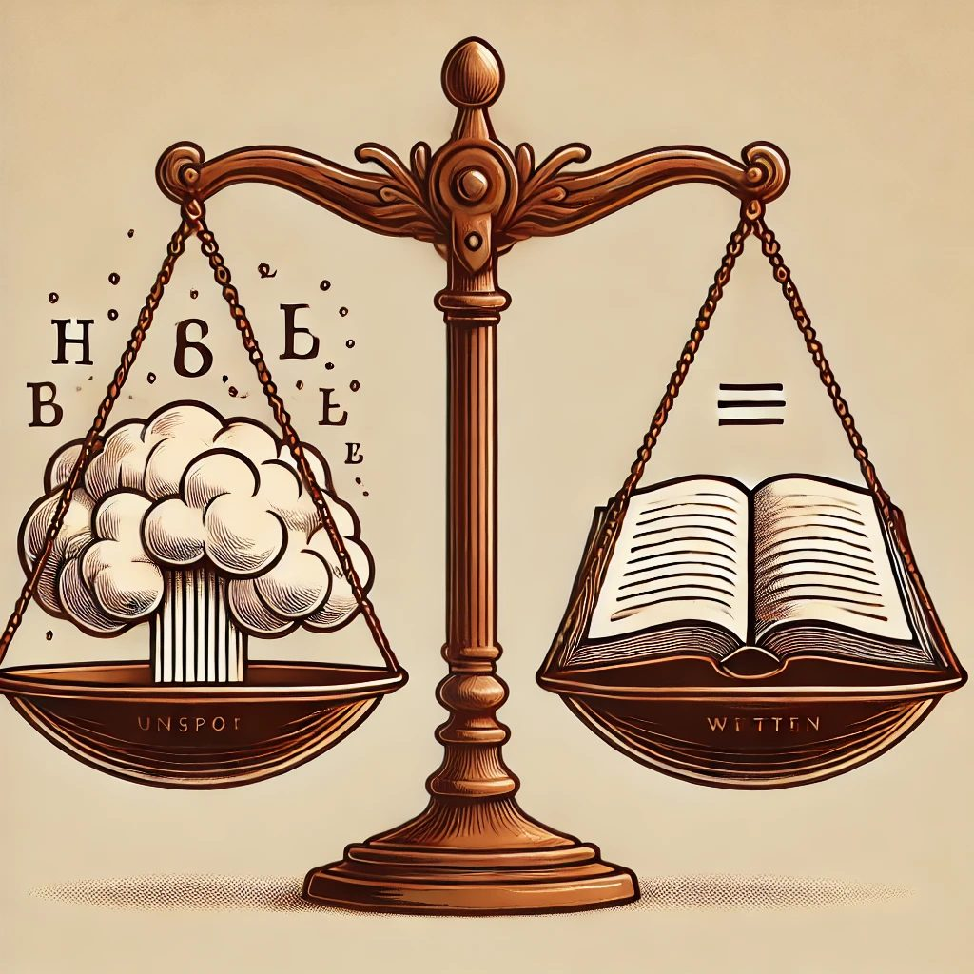
שתי גישות - חקירה
״דברים שבלב אינם דברים״
שתי גישות מרתקות להבנת העיקרון:
• בעיית האמינות - איך נדע מה באמת חשב?
• כוח היצירה - מחשבה לבדה אינה יוצרת מציאות
נפ"מ – שיש עדות ברורה על כוונתו.

Slide 23
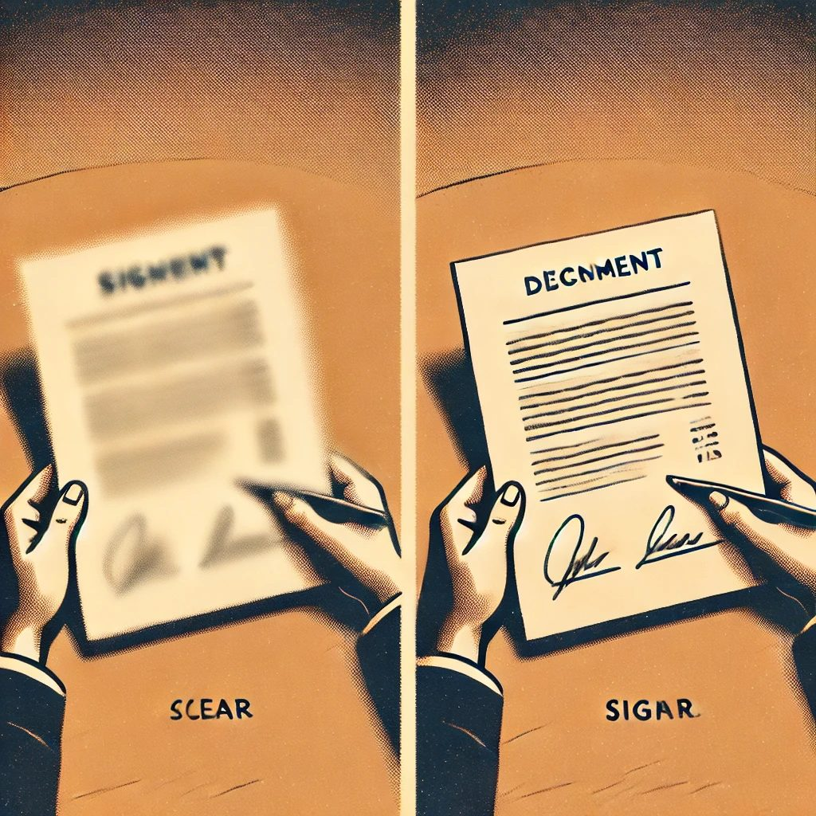
כוח היצירה
וכן מפורש בר"י הזקן שכתב אע"פ שאמת הוא שלכך כיון הואיל ובשעת המכר לא פרסם מחשבתו
אלא נשאר בתוך לבו אינו כלום.
וכן כתב התורי"ד דלכן פריך מנ"ל לרבא הא ולא תירץ דסברא הוא שאינו נאמן
משום שמיירי בכה"ג שנאמן ומ"מ דברים שבלב אינם דברים.

Slide 24
דברים שבלב אינם דברים
גמ'. ההוא גברא דזבין לנכסיה אדעתא למיסק לארץ ישראל,
ובעידנא דזבין לא אמר ולא מידי;
אמר רבא: הוי דברים שבלב,
ודברים שבלב אינם דברים.
רש"י ובעידנא דזבין לא אמר - דאדעתא למיסק מזבנינא דאילו פריש בשעת מכירה דאדעתא למיסק מזבנינא לא הוה זבינא דאדעתא דהכי לא זבין שיהא דר כאן בלא קרקע.

Slide 25
מדוע דווקא בשעת המכירה
צריך לפרש את הכוונה.
יש מספר סברות מרכזיות:
גמירות דעת
  בשעת המעשה נעשית ההחלטה הסופית
  יתכן שמה שחשב קודם השתנה
  רק בשעת מעשה אנו רואים את הדעת הסופית
סמיכות דעת הצד השני
  הצד השני מסתמך על מה שנאמר בשעת המעשה
  דברים שנאמרו קודם אולי לא הגיעו לצד השני
  אין לצד השני דרך לדעת אם המחשבה הקודמת עדיין תקפה
סופיות העסקה
  יש צורך בוודאות משפטית
  אם נתחשב בדברים קודמים, לא תהיה סופיות
  הצורך ביציבות עסקית דורש נקודת זמן ברורה
הוכחת הרצינות
  אמירה בשעת מעשה מוכיחה רצינות
  דברים שנאמרו קודם יכולים להיות דיבור בעלמא
  העיתוי מוכיח את חשיבות הדבר למוכר
יצירת ודאות
  צריך נקודת זמן ברורה שבה נקבעים התנאים
  אחרת יהיה קשה לדעת אילו דברים קודמים מחייבים
  זה מונע מחלוקות על דברים שנאמרו בעבר
הרמב"ן מוסיף נקודה עמוקה: ברגע המעשה יש את "גמר דעת" האמיתי
זה הרגע שבו האדם מקבל את ההחלטה הסופית - רק אז מתגלה באמת מה חשוב לו ומה לא

Slide 26
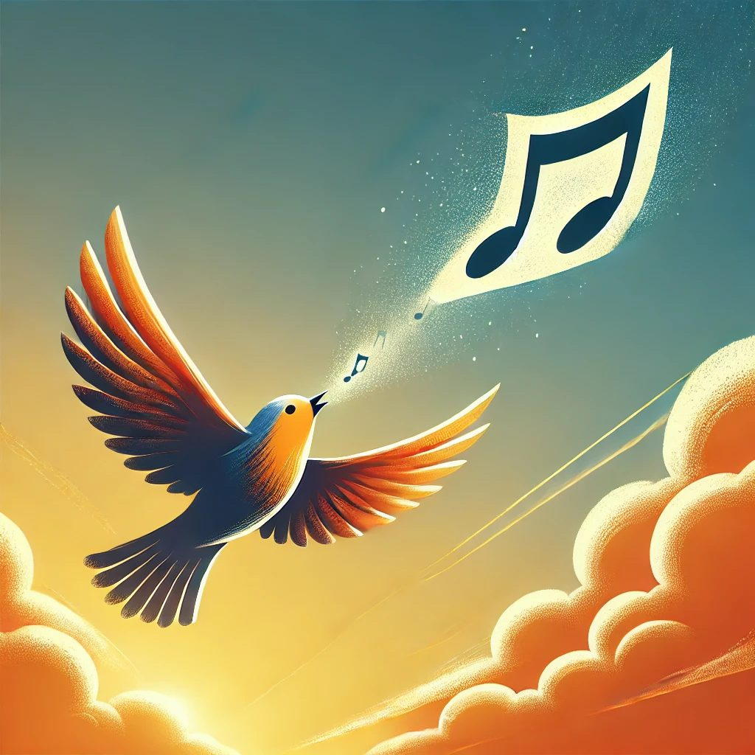

Slide 27
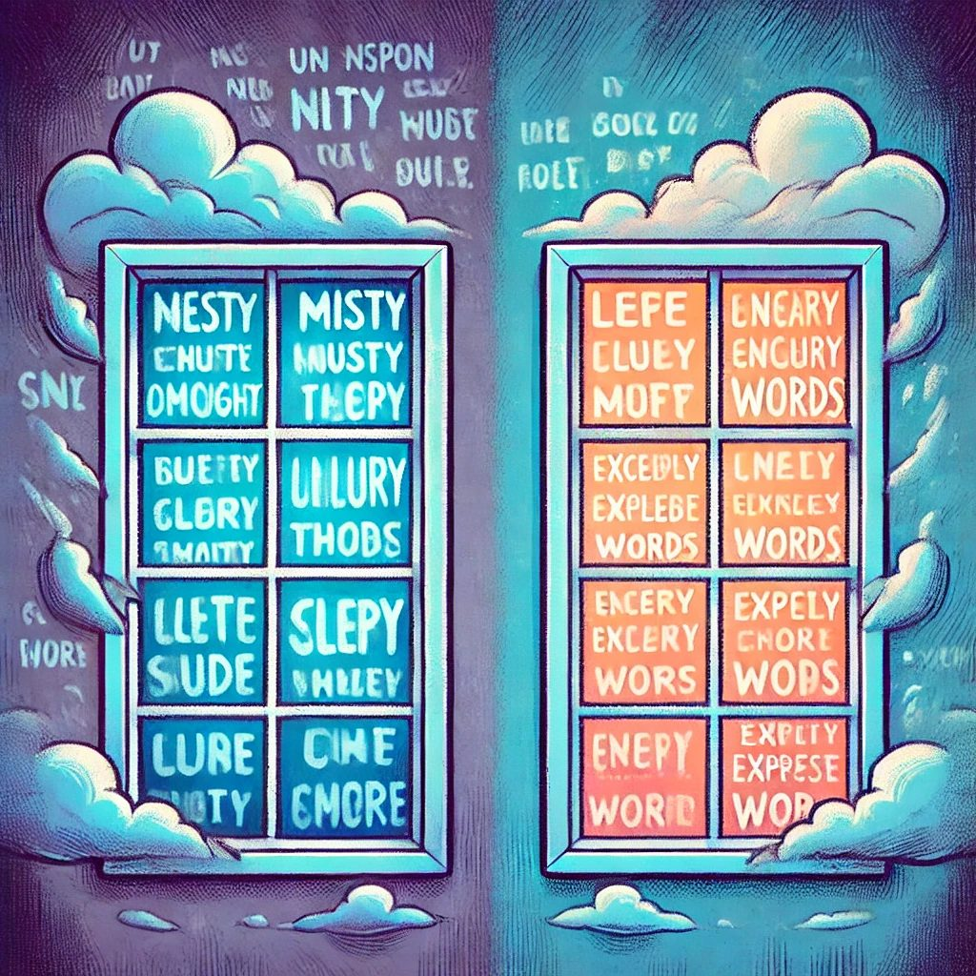
בחיי היומיום
• כמה פעמים רצינו לומר ״אני אוהב״?
• כמה רעיונות נהדרים נשארו במגירה?
• כמה הזדמנויות פספסנו כי שתקנו?
Notes:
הכלל ההלכתי תמונה: שני חלונות - אחד סגור עם מילים מעורפלות מאחוריו, ואחד פתוח עם מילים ברורות יוצאות ממנו. סמליות: ההבדל בין מחשבות כלואות למילים מבוטאות.

Slide 28

מה זה אומר לחיים שלנו?
בזוגיות: לבטא את האהבה
בעסקים: להוציא תכניות לפועל
בחיי היומיום: לא להשאיר דברים לא אמורים

Slide 29
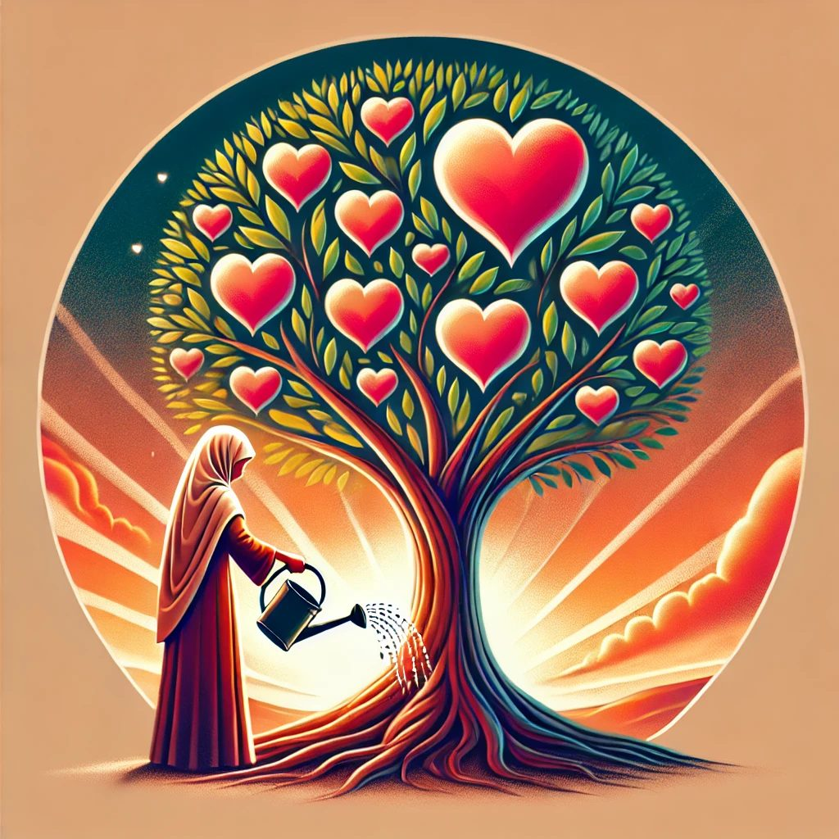
חמש שפות האהבה
קיימות דרכים רבות שבהן אנשים מבטאים ומקבלים אהבה. גארי צ'פמן טוען שאנשים מדברים בשפות שונות, ולכן לעיתים אחד מבני הזוג עלול להרגיש לא אהוב, בעוד שהשני מאמין שהוא מביע את אהבתו בצורה ברורה. ההבנה של השפה העיקרית של הפרט היא המפתח ליצירת קשר מיטבי.
נקודות עיקריות
• מילים בונות ומחזקות - שימוש במחמאות כדי להעביר אהבה.
• זמן איכות - להקדיש תשומת לב מלאה לבן/בת הזוג.
• מתנות - מתנות מהוות סמלים מוחשיים של אהבה.
• שירות ועזרה - ביצוע פעולות למען בן/בת הזוג.
• מגע גופני - מגע פיזי כהבעה של אהבה.

Slide 30
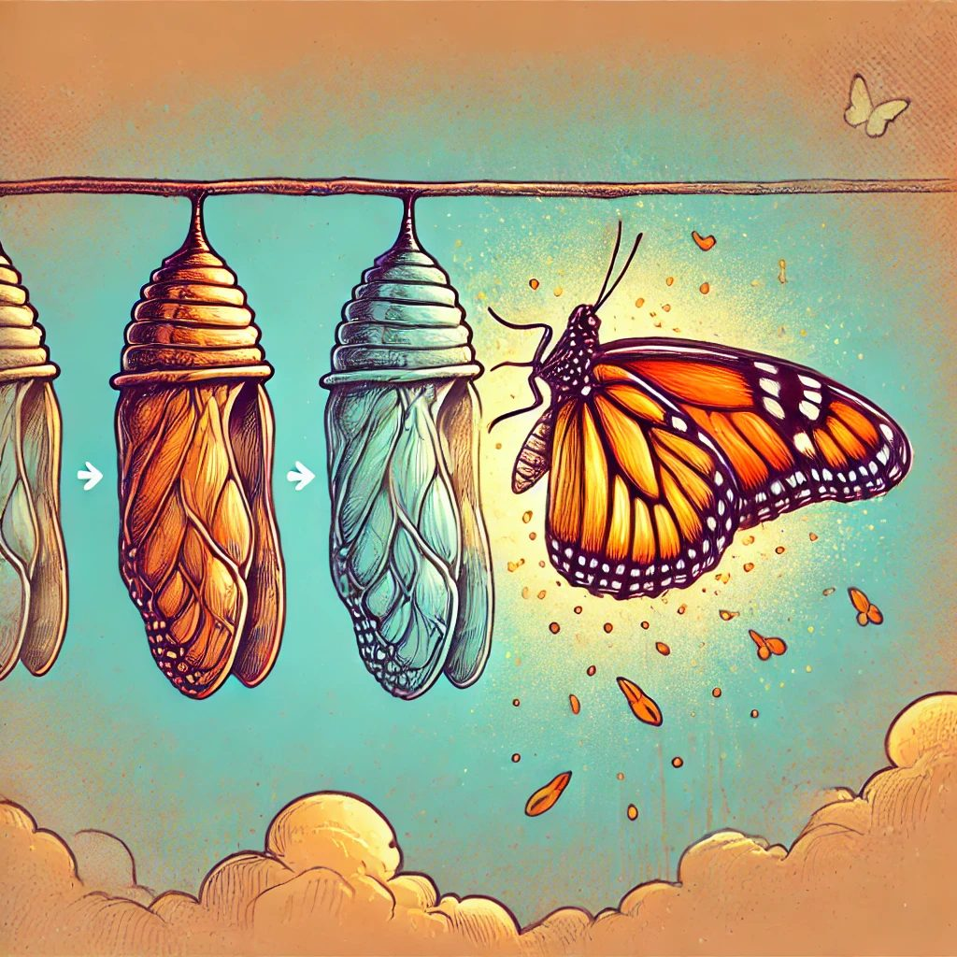
התובנה העמוקה
הלב הוא התחלה,
אבל לא הסוף של הסיפור.
מחשבות יפות צריכות למצוא
את הדרך החוצה.
Notes:
תובנה עמוקה תמונה: פרפר יוצא מתוך גולם, חצי בפנים וחצי בחוץ. סמליות: המעבר ממחשבה למעשה, מכליאה לחופש.

Slide 31

לקח לחיים
החיים הם לא מה שחשבנו,
אלא מה שעשינו.
תנו למחשבות שלכם כנפיים,
תנו להן לעוף.
Notes:
סיכום והשראה תמונה: ציפור פורשת כנפיים לתעופה בשמיים פתוחים, משאירה מאחוריה כלוב פתוח. סמליות: שחרור המחשבות, נתינת חופש לרעיונות לעוף.

Slide 32

כוחן של מילים
להוציא את האהבה מהלב אל הפה

Slide 33
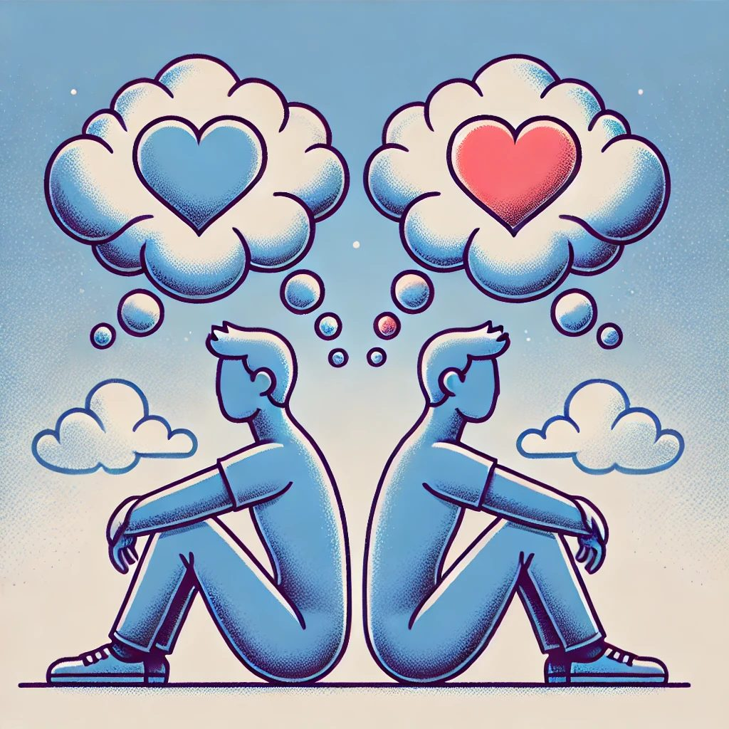
למה חשוב להגיד בקול?
• אנשים לא יכולים לקרוא מחשבות
• גם כשזה "ברור" - צריך להגיד
• מילים טובות בונות ביטחון
• שתיקה יכולה להתפרש לא נכון

Slide 34
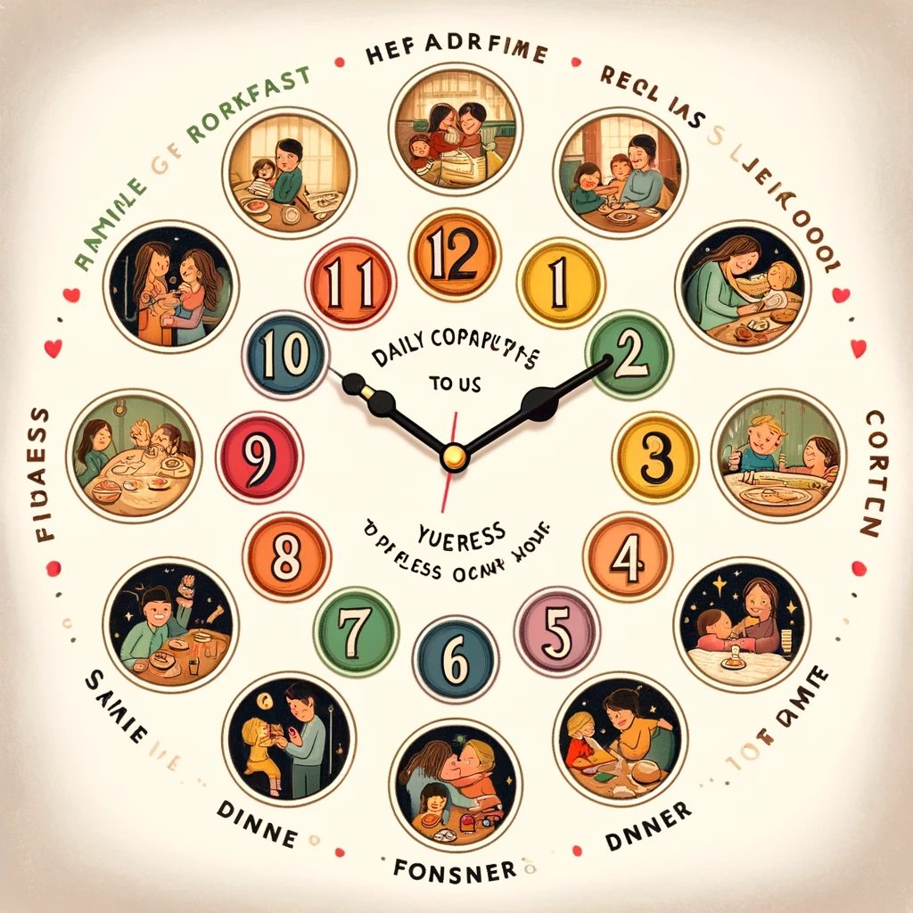
מילים שמשנות יום
בבוקר: "בוקר טוב, טוב לראות אותך"
אחרי בית ספר: "התגעגעתי אליך היום"
בארוחת ערב: "איזה כיף לשבת יחד"
לפני השינה: "אני אוהב אותך, לילה טוב"

Slide 35

ההשפעה על הילדים
• לומדים לבטא רגשות מהדוגמה שלנו
• בונים ביטחון עצמי ממילים טובות
• יוצרים זיכרונות מאושרים
• מפתחים יכולת תקשורת רגשית

Slide 36

להפוך מחשבות למילים
במקום לחשוב: "הוא טוב בזה"
להגיד: "ראיתי איך עזרת, זה היה יפה מצדך"
במקום לחשוב: "היא מוכשרת"
להגיד: "הציור שלך מקסים, אהבתי את הצבעים"
Notes:
מציג ספר פתוח שממנו עפות ציפורים צבעוניות, מסמלות את הפיכת המחשבות למילים חיות ומשמעותיות.

Slide 37
מצוות ביכורים
ספר החינוך פרשת כי תבוא מצוה תרו
משרשי המצוה, לפי שהאדם מעורר מחשבותיו ומצייר בלבבו האמת בכח דברי פיו, על כן בהיטיב אליו השם ברוך הוא ובברכו אותו ואת אדמתו לעשות פירות, וזכה להביאם לבית אלהינו,
ראוי לו לעורר לבבו בדברי פיהו ולחשוב כי הכל הגיע אליו מאת אדון העולם, ויספר חסדיו יתברך עלינו ועל כל עם ישראל דרך כלל,
ועל כן מתחיל בענין יעקב אבינו שחלצו האל מיד לבן וענין עבודת המצריים בנו והצילנו הוא ברוך הוא מידם, ואחר השבח מבקש מלפניו להתמיד הברכה עליו,
ומתוך התעוררות נפשו בשבח השם ובטובו זוכה ומתברכת ארצו, ועל כן ציונו ברוך הוא על זה כי חפץ חסד הוא.
Notes:
מציג ציפור שמשחררת פתק מקורה אל השמיים הפתוחים, מסמלת את שחרור המחשבות והפיכתן למציאות.

Slide 38

הרגלים לאימוץ
• לפחות מחמאה אחת ביום לכל בן משפחה
• שיתוף ברגשות חיוביים כשהם עולים
• הבעת תודה על דברים שבשגרה
• חיבוק מלווה במילים טובות

Slide 39
המילים של היום
הן הזיכרונות של מחר
אל תשמרו את האהבה בלב -
תנו לה קול!

Slide 40
שער רביעי: הַזְּרִיעָה
זְרַע מִלִּים טוֹבוֹת בְּגַן הַחַיִּים
כְּזוֹרֵעַ פְּרָחִים בְּעֵת הָאָבִיב
וּרְאֵה אֵיךְ יִצְמְחוּ לְאַט לְאַט
נִצָּנִים שֶׁל אַהֲבָה, פְּרָחִים שֶׁל אֱמֶת
שער חמישי: הַמּוֹרֶשֶׁת
כִּי לֹא דַּי בְּמַחְשָׁבוֹת טוֹבוֹת לְבַד
כְּמוֹ שֶׁלָּמַדְנוּ מִדִּין הַתַּלְמוּד
"דְּבָרִים שֶׁבַּלֵּב אֵינָם דְּבָרִים"
עַד שֶׁיֵּצְאוּ לָאוֹר כְּאוֹר הַכּוֹכָבִים
שער שישי: הַבְּרָכָה
בָּרוּךְ הַמְחַדֵּשׁ בְּטוּבוֹ בְּכָל יוֹם
מִלִּים חֲדָשׁוֹת לְהָאִיר אֶת הַמָּקוֹם
לְחַזֵּק, לְעוֹדֵד, לְהַבִּיעַ אַהֲבָה
וּלְהַפְרִיחַ פְּרָחִים בְּגַן הַמִּשְׁפָּחָה
חתימה: תְּפִלַּת הַמִּלִּים
יְהִי רָצוֹן שֶׁנִּזְכֶּה תָּמִיד לוֹמַר
אֶת הַמִּלִּים הַטּוֹבוֹת בְּעֵת וּבְעוֹנָה
לְהוֹצִיא מִן הַלֵּב אֶל הַשָּׂפָה כָּל אַהֲבָה,
כָּל שֶׁבַח, כָּל בְּרָכָה
דְּבָרִים שֶׁבַּלֵּב - שִׁיר הַמִּלִּים הַטּוֹבוֹת
שער ראשון: הַלֵּב הַדּוֹמֵם
מַה יּוֹעִיל לֵב מָלֵא אַהֲבָה
אִם יִשְׁתּוֹק בְּשָׁעַת הַקְשָׁבָה?
כְּאוֹצָר טָמוּן בַּחוֹל הַיָּם
לֹא יָאִיר עַד יֵצֵא לָעוֹלָם
שער שני: קוֹל הָאַהֲבָה
הַבֵּט בְּעֵינֵי יַלְדְּךָ הַיָּקָר
אַל תִּשְׁמוֹר בַּלֵּב, הַבֵּט וֶאֱמוֹר:
"אַהֲבָתִי לְךָ כְּאוֹר הַשֶּׁמֶשׁ
מְחַמֶּמֶת, מְאִירָה, נוֹתֶנֶת נֶפֶשׁ"
שער שלישי: בַּיִת מָלֵא מִלִּים
בְּכָל בֹּקֶר חָדָשׁ, בְּרָכָה חֲדָשָׁה
בְּכָל עֶרֶב שָׁקֵט, מִלַּת הוֹקָרָה
כִּי הַבַּיִת נִבְנֶה מִמִּלִּים טוֹבוֹת
כְּמוֹ קִירוֹת חֲזָקִים מֵאֲבָנִים טוֹבוֹת

Slide 41
שער רביעי: הַזְּרִיעָה
זְרַע מִלִּים טוֹבוֹת בְּגַן הַחַיִּים
כְּזוֹרֵעַ פְּרָחִים בְּעֵת הָאָבִיב
וּרְאֵה אֵיךְ יִצְמְחוּ לְאַט לְאַט
נִצָּנִים שֶׁל אַהֲבָה, פְּרָחִים שֶׁל אֱמֶת
שער חמישי: הַמּוֹרֶשֶׁת
כִּי לֹא דַּי בְּמַחְשָׁבוֹת טוֹבוֹת לְבַד
כְּמוֹ שֶׁלָּמַדְנוּ מִדִּין הַתַּלְמוּד
"דְּבָרִים שֶׁבַּלֵּב אֵינָם דְּבָרִים"
עַד שֶׁיֵּצְאוּ לָאוֹר כְּאוֹר הַכּוֹכָבִים
שער שישי: הַבְּרָכָה
בָּרוּךְ הַמְחַדֵּשׁ בְּטוּבוֹ בְּכָל יוֹם
מִלִּים חֲדָשׁוֹת לְהָאִיר אֶת הַמָּקוֹם
לְחַזֵּק, לְעוֹדֵד, לְהַבִּיעַ אַהֲבָה
וּלְהַפְרִיחַ פְּרָחִים בְּגַן הַמִּשְׁפָּחָה
חתימה: תְּפִלַּת הַמִּלִּים
יְהִי רָצוֹן שֶׁנִּזְכֶּה תָּמִיד לוֹמַר
אֶת הַמִּלִּים הַטּוֹבוֹת בְּעֵת וּבְעוֹנָה
לְהוֹצִיא מִן הַלֵּב אֶל הַשָּׂפָה כָּל אַהֲבָה,
כָּל שֶׁבַח, כָּל בְּרָכָה
דְּבָרִים שֶׁבַּלֵּב - שִׁיר הַמִּלִּים הַטּוֹבוֹת
שער ראשון: הַלֵּב הַדּוֹמֵם
מַה יּוֹעִיל לֵב מָלֵא אַהֲבָה
אִם יִשְׁתּוֹק בְּשָׁעַת הַקְשָׁבָה?
כְּאוֹצָר טָמוּן בַּחוֹל הַיָּם
לֹא יָאִיר עַד יֵצֵא לָעוֹלָם
שער שני: קוֹל הָאַהֲבָה
הַבֵּט בְּעֵינֵי יַלְדְּךָ הַיָּקָר
אַל תִּשְׁמוֹר בַּלֵּב, הַבֵּט וֶאֱמוֹר:
"אַהֲבָתִי לְךָ כְּאוֹר הַשֶּׁמֶשׁ
מְחַמֶּמֶת, מְאִירָה, נוֹתֶנֶת נֶפֶשׁ"
שער שלישי: בַּיִת מָלֵא מִלִּים
בְּכָל בֹּקֶר חָדָשׁ, בְּרָכָה חֲדָשָׁה
בְּכָל עֶרֶב שָׁקֵט, מִלַּת הוֹקָרָה
כִּי הַבַּיִת נִבְנֶה מִמִּלִּים טוֹבוֹת
כְּמוֹ קִירוֹת חֲזָקִים מֵאֲבָנִים טוֹבוֹת

